Slide 1
Презентация к уроку по предупреждению дисграфии с применением здоровье сберегающих технологий, ЭОР и приемов арт-терапии по теме: «Дифференциация звуков С-З»
Автор: учитель-логопед высшей категории ГБОУ ЦПМСС
Калининского района Санкт-Петербурга
Горемыкина Ирина Николаевна

Slide 2
Форма урока: урок-путешествие «Путешествие на радугу» Аудитория: учащиеся 1-го класса общеобразовательной школы Цель: Совершенствование навыков правильного произношения и умения дифференцировать звуки С-З.

Slide 3
Задачи:
Учить правильно произносить и различать звуки С-З;
Учить различать звонкие и глухие согласные. Правописание сомнительных согласных в конце слова;
Учить правильно употреблять предлоги ЗА, ИЗ-ЗА;
Развивать фонематический слух;
Развивать фонематические представления;
Развивать звуко-слоговой анализ и синтез;
Развивать внимание и память;
Развивать творческие способности;

Slide 5
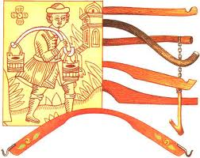
Коромы́сло — дугообразное деревянное приспособление для ручного ношения двух вёдер и других грузов. Коромысло кладётся на плечи и верхнюю часть спины и распределяет вес носимого груза пропорционально по всей поверхности спины.

Slide 6
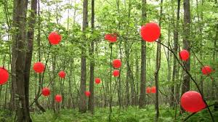
Красная полянка

Slide 7
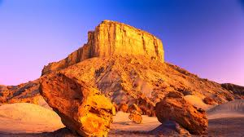
Оранжевые скалы

Slide 8
Жёлтая река

Slide 9
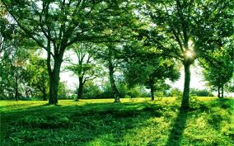
Изумрудный лес

Slide 10
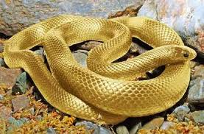
Золотая змейка

Slide 11
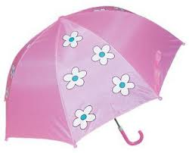
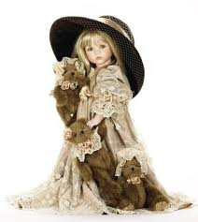
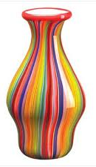
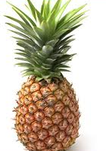
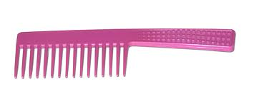
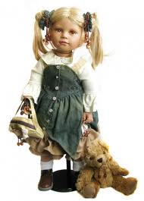
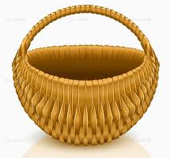
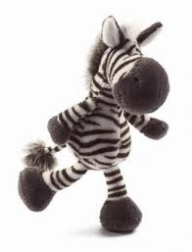
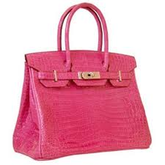
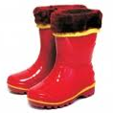

Slide 12
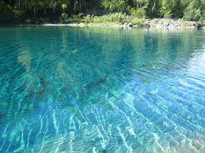
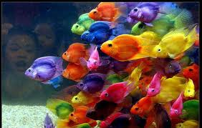
Голубое озеро

Slide 13
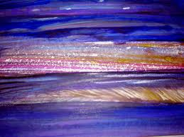
Синяя долина

Slide 14
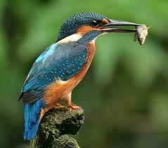
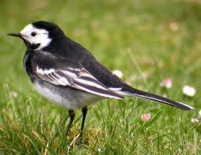
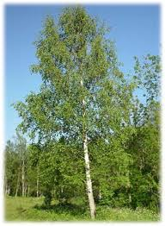
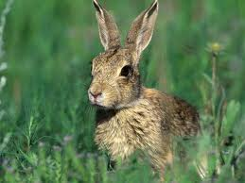
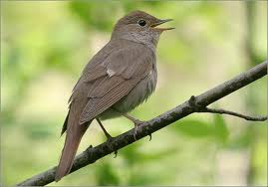
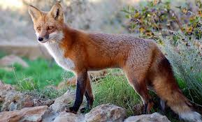
Фиолетовая гора

Slide 15
МОЛОДЦЫ!

